Slide 1

¡Les damos la bienvenida!
¿Comenzamos?
Notes:
Obligatoria para la primera clase (después no va).

Slide 2
Esta clase va a ser
grabada
Notes:
Colocar todas las clases.

Slide 3





Nos presentamos muuuuy brevemente…
Julieta Profe
Anahí Tutora
Juan Tutor
Cristián Tutor
José Tutor
Notes:
Colocar todas las clases.

Slide 4
Clase 0. DATA SCIENCE
Introducción a la Ciencia de Datos
Notes:
Obligatoria siempre

Slide 5

Objetivos de la clase
Comprender la definición de Data Science.
Identificar los roles que cumplen las personas con el rol de Data Scientist.
Identificar qué habilidades son importantes para poder cumplir con este cargo.
Notes:
Obligatoria siempre. Indican aquello que se pretende que el estudiante logre con la clase. Recuerda que se enuncian en principio con el verbo en infinitivo delante (por ejemplo: “Comprender…”, “Analizar…”, “conocer…”, etc). Se debe destacar en negrita el verbo. Los objetivos deben ser concretos, medibles y coherentes con los contenidos.

Slide 6

MAPA DE CONCEPTOS
¿Qué hacen los DS?
Ciencia de datos
Habilidades necesarias
Características de la industria 4.0
Transformación Digital
Introducción a la ciencia de datos
Ciclo de vida de un proyecto de ciencia de datos
Valor y retorno de la ciencia de datos
Estrategia Data Driven
Notes:
Se puede usar para comenzar o finalizar la clase, según sea más conveniente. La información de este slide es de relleno.
Recurso: Mapa de conceptos (genérico)
Muestra rápidamente los contenidos de la clase y cómo se relacionan. Ayuda a los estudiantes a evitar “perderse” durante la clase, al avanzar en un sentido lineal una diapositiva tras otra. El ejemplo pertenece a la primera clase del curso UX/UI.
Sugerencia: -También se pueden mostrar con un menor énfasis o colores apagados, aquellos contenidos de clases anteriores y que se vinculen con la actual.
-Resaltar con color los temas que se abordan en la clase.
Colores
Categorías principales: Pleno en #27282d con texto en blanco.
Categorías secundarias (o a destacar): Pleno en #393b43 con texto en blanco.
Categorías terciarias: Borde en #393b43 con texto en #222222.

Slide 7
Ciencia de
Datos
Notes:
Usar para los módulos más importantes de la clase, donde se introducen conceptos que se ven en varios slides. No hay que usarla para todos los módulos.

Slide 8
Data Science
Es un campo interdisciplinario que utiliza métodos científicos, procesos, algoritmos y sistemas con el fin de extraer conocimientos e insights de datos estructurados, no estructurados y semiestructurados.
Es un campo que combina dominio del tema, habilidades de programación y conocimiento de matematicas y estadística
Fuente: Cambridge
Notes:
Usar para slides de sólo texto. Si no alcanza, no sobrecargar, usar otra con el mismo título para indicar que continúa el mismo módulo.

Slide 9
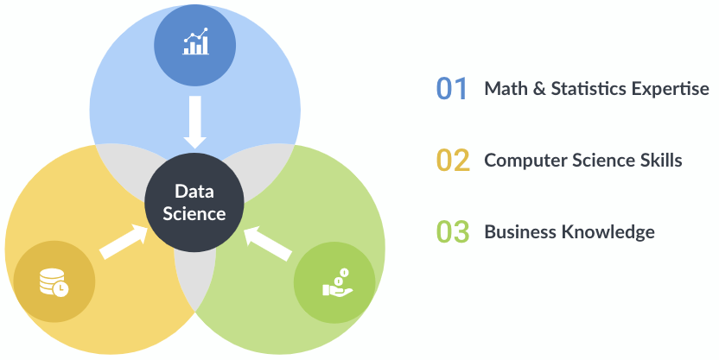

REEMPLAZAR
POR IMAGEN
Notes:
Usar para slides de imagen completa.

Slide 10
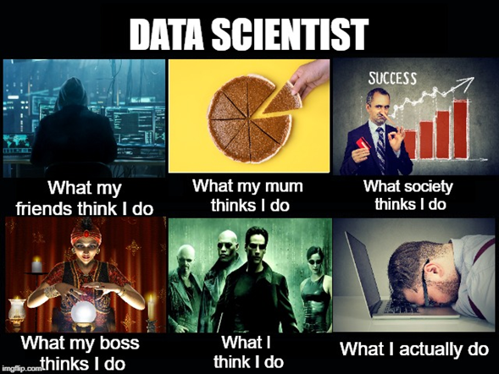
Data Science
Existen muchas creencias de que es lo que realmente hace un Data Scientist, es por esto que a continuación aclararemos los roles que implica este cargo.
Notes:
Usar para slides de sólo texto. Si no alcanza, no sobrecargar, usar otra con el mismo título para indicar que continúa el mismo módulo.

Slide 11
¿Qué hacen los y las científicos/as de datos?
Notes:
Usar para los subtemas de un módulo.

Slide 12
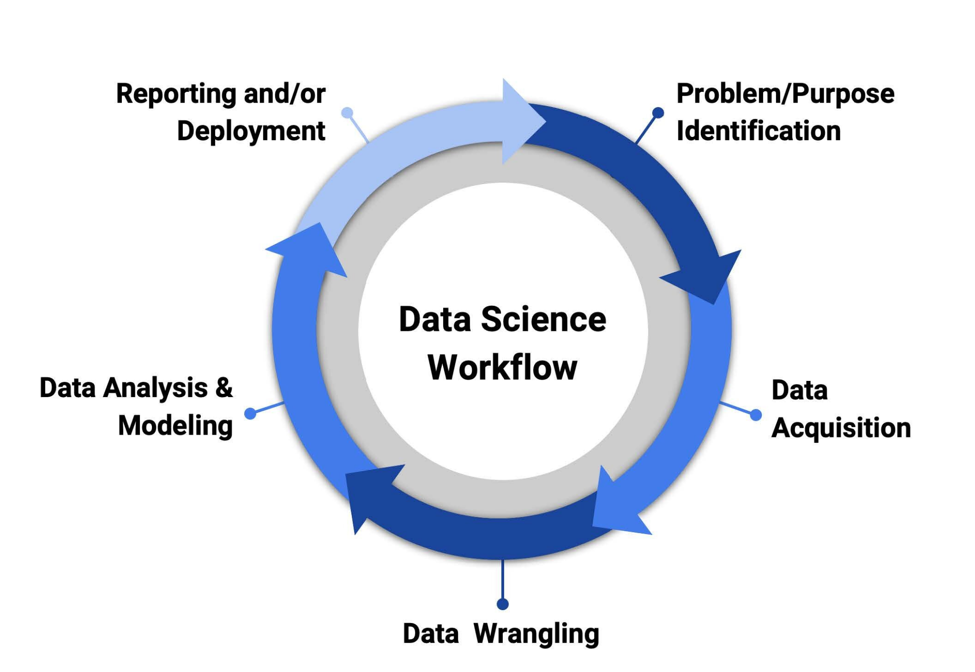
¿Qué hacen los científicos de datos?
Un flujo de trabajo típico para los Data Scientist es el siguiente:
Entender el negocio
Recolectar y Explorar los datos
Preparar y procesar los datos
Crear y validar modelos
Desplegar y monitorear performance de algoritmos
Notes:
Usar para slides de texto e imagen. Si no alcanza, no sobrecargar, usar otra con el mismo título para indicar que continúa el mismo módulo.

Slide 13
¿Qué habilidades requieren los y las científicos/as de Datos?
Notes:
Usar para los subtemas de un módulo.

Slide 14

¿Qué habilidades requieren los y las científicos/as de datos?
1. Inquisitivo: es una persona curiosa y algunas veces escéptica
2. Conocimiento sólidos: en Machine Learning, computación, matematicas, estadistica y probabilidad
3. Método científico: crea hipótesis, las pone a prueba y actualiza su entendimiento de los problemas
Notes:
Usar para slides de texto e imagen. Si no alcanza, no sobrecargar, usar otra con el mismo título para indicar que continúa el mismo módulo.

Slide 15
¿Qué habilidades requieren los científicos de datos?
4. Habilidades en programación: es bueno realizando códigos, hacking y en la programación en general
5. Productos orientados: sabe cómo desarrollar productos asociados a data y visualizaciones para hacer los datos más entendibles para cualquier persona
6. Conocimiento del dominio: entiende los negocios y cómo contar historias interesantes (Storytelling), es capaz de responder preguntas.
Notes:
Usar para slides de texto e imagen. Si no alcanza, no sobrecargar, usar otra con el mismo título para indicar que continúa el mismo módulo.

Slide 16
Hasta acá…
¿Preguntas?
Notes:
Obligatoria. Se sugiere ubicar al finalizar la explicación de algún tema, para abrir formalmente el espacio de preguntas y ordenar la interacción.

Slide 17
Data Team
Notes:
Usar para los subtemas de un módulo.

Slide 18

Data Team
REEMPLAZAR
POR IMAGEN
Es el grupo de cargos (roles) dentro de una organización que se encargan de todo el proceso de manipulación, estructuración y generación de insights a partir de los datos disponibles. Está compuesto usualmente de 3 roles importantes:
Data Scientist
Data Engineers
Data Analysts
Notes:
Usar para slides de texto e imagen. Si no alcanza, no sobrecargar, usar otra con el mismo título para indicar que continúa el mismo módulo.

Slide 19

Data Scientist
Es capaz de tomar proyectos de Data Science desde el inicio al fin. Pueden almacenar grandes cantidades de información, crear modelos predictivos y presentar resultados.
Skills: Matemáticas, Programación y Comunicación
Software comúnmente usado: SQL, Python, Julia
REEMPLAZAR
POR IMAGEN
Notes:
Usar para slides de texto e imagen. Si no alcanza, no sobrecargar, usar otra con el mismo título para indicar que continúa el mismo módulo.

Slide 20

Data Engineers
Son personas versátiles capaces de usar la ciencia de computación para procesar grandes cantidades de datos. Se enfocan en procesos de código, limpieza de datos e implementar solicitudes de los Data Scientists
Skills: Matemáticas, Programación y Big Data
Software comúnmente usado: Hadoop, NoSQL, Python
Notes:
Usar para slides de texto e imagen. Si no alcanza, no sobrecargar, usar otra con el mismo título para indicar que continúa el mismo módulo.

Slide 21

Data Analysts
Son personas que ayudan a otras personas dentro de la compañía a entender solicitudes específicas por medio de gráficas y resúmenes numéricos.
Skills: Estadística, Comunicación y Entendimiento del negocio
Software comúnmente usado: Excel, Tableau, SQL
REEMPLAZAR
POR IMAGEN
Notes:
Usar para slides de texto e imagen. Si no alcanza, no sobrecargar, usar otra con el mismo título para indicar que continúa el mismo módulo.

Slide 22
Ciclo de vida de los proyectos en
Ciencia de Datos
Notes:
Usar para los módulos más importantes de la clase, donde se introducen conceptos que se ven en varios slides. No hay que usarla para todos los módulos.

Slide 23
Ciclo de vida de proyectos en la Ciencia de Datos
Tenemos 9 etapas fundamentales:
Entendimiento del problema
Recolección de datos
Pre-procesamiento de datos
Analizando los datos
Modelamiento
Evaluación
Generación de insights y reportes
Despliegue
Toma de decisiones
Explicaremos brevemente cada etapa a continuación
Notes:
Usar para slides de sólo texto. Si no alcanza, no sobrecargar, usar otra con el mismo título para indicar que continúa el mismo módulo.

Slide 24

1. Entendimiento del problema
Se requiere tener claro el contexto de negocio que se analiza para poder responder las preguntas relevantes que puedan existir. Usualmente aplicamos Data Science para resolver 5 preguntas:
¿Cuánto o Cuántos? (Regresión)
¿Cuál categoría? (Clasificación)
¿Qué grupo? (Clustering)
¿Es raro? (Detección anomalías)
¿Qué opción deberíamos tomar? (Recomendaciones)
Notes:
Usar para slides de texto e imagen. Si no alcanza, no sobrecargar, usar otra con el mismo título para indicar que continúa el mismo módulo.

Slide 25



1. Entendimiento del problema
Algunas preguntas que se han hecho algunos negocios útiles por ejemplo son:
Uber: ¿Qué porcentaje del tiempo los conductores realmente conducen? ¿Qué tan estable es su ingreso?
Oyo Hotels: ¿Cuál es el promedio de ocupación de hoteles mediocres?
Alibaba: ¿Cuáles son las ganancias por pie cuadrado de nuestros almacenes?
Notes:
Usar para slides de texto e imagen. Si no alcanza, no sobrecargar, usar otra con el mismo título para indicar que continúa el mismo módulo.

Slide 26

2. Recolección de datos
Los datos recolectados deben permitir resolver la(s) pregunta(s) problema(s) y pueden venir de diferentes fuentes, algunos ejemplos de fuentes de datos son:
Formato plano (excel, CSV, Texto, XML, JSON)
Bases de datos relacionales
Bases de datos no relacionales
Data de Web Scraping
El concepto de Big Data implica Volumen (Terabytes), Velocidad (Data en Streaming) y Variedad (Estructurado, No estructurado y semi estructurada)
Notes:
Usar para slides de texto e imagen. Si no alcanza, no sobrecargar, usar otra con el mismo título para indicar que continúa el mismo módulo.

Slide 27

3. Pre procesamiento de datos
Se conoce como Data Wrangling y es la tarea que usualmente toma más tiempo. Aquí se entienden mejor los datos y se preparan para análisis posteriores.
Limpiar datos esencialmente implica remover discrepancias de tus datos (nulos, outliers, duplicados).
Es la etapa más importante en todo el ciclo ya que los modelos usualmente son tan buenos como los datos con los que son entrenados.
Notes:
Usar para slides de texto e imagen. Si no alcanza, no sobrecargar, usar otra con el mismo título para indicar que continúa el mismo módulo.

Slide 28

4. Analizando los datos
Se conoce como Exploratory Data Analysis (EDA) y no hay reglas exactas de como hacerlo.
Se necesita de conocimientos en estadística para presentar resúmenes numéricos y gráficas apropiadas de acuerdo a la naturaleza de las variables analizadas
Existen diversos tipos de analítica de datos que se pueden aplicar de acuerdo con los datos y el problema a resolver.
Notes:
Usar para slides de texto e imagen. Si no alcanza, no sobrecargar, usar otra con el mismo título para indicar que continúa el mismo módulo.

Slide 29
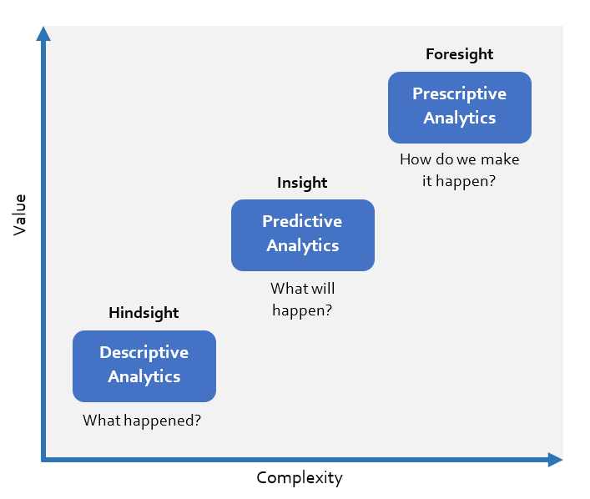
4. Analizando los datos
Analítica descriptiva: que ha pasado en el pasado y tiene carácter meramente exploratorio
Analítica preditiva: que podría pasar en el futuro, se pueden usar técnicas estadísticas o de Machine Learning para estimar el futuro
Analítica Prescriptiva: que deberiamos hacer, podemos usar métodos de optimización o simulación para tomar decisiones y describir posibles resultados
Notes:
Usar para slides de texto e imagen. Si no alcanza, no sobrecargar, usar otra con el mismo título para indicar que continúa el mismo módulo.

Slide 30

5. Modelamiento
Es una de la etapas más interesantes (donde la magia ocurre). Se usa para encontrar patrones y comportamientos en los datos. Esto se puede lograr de dos formas usualmente
Modelamiento descriptivo (No Supervisado): que nos permite encontrar grupos y patrones ocultos
Modelamiento predictivo (supervisado): obtener predicciones futuras con base en información del pasado
Notes:
Usar para slides de texto e imagen. Si no alcanza, no sobrecargar, usar otra con el mismo título para indicar que continúa el mismo módulo.

Slide 31

6. Evaluación
En esta etapa se cuantifica el desempeño del modelo creado previamente. Para esto se dividen los datos en dos partes: train/entrenamiento (70%) que permiten calibrar los modelos y test/validación (30%) que permiten obtener las métricas correspondiente
Las métricas elegidas varían de acuerdo al algoritmo elegido, existen medidas tanto para clasificación como para regresión
Notes:
Usar para slides de texto e imagen. Si no alcanza, no sobrecargar, usar otra con el mismo título para indicar que continúa el mismo módulo.

Slide 32

7. Generación de Insights y reportes
Se presentan los resultados a diferentes tipos de audiencia (tecnica y no técnica) a través de reportes o tableros, existen diferentes herramientas para esto:
Tableau
Power BI
R- ggplot2, lattice, Shiny
Python- Matplotlib, Seaborn, Plotly, Dash
Kibana
Grafana
Spotfire
Notes:
Usar para slides de texto e imagen. Si no alcanza, no sobrecargar, usar otra con el mismo título para indicar que continúa el mismo módulo.

Slide 33






8. Despliegue
Se pone en producción (a disposición del público por ejemplo el equipo de ventas) la herramienta desarrollada en las etapas previas. Algunos Frameworks útiles son:
Flask
Django
FastAPI
Algunos proveedores en la nube son:
AWS
Azure
Google Cloud
Notes:
Usar para slides de texto e imagen. Si no alcanza, no sobrecargar, usar otra con el mismo título para indicar que continúa el mismo módulo.

Slide 34

9. Toma de decisiones
En esta etapa es posible la toma de decisiones con base en insights. De igual forma al realizar el proceso podemos aprender de resultados positivos o negativos que puedan ocurrir
Con toda esta información es posible tomar decisiones operativas con el fin de mejorar los diferentes procesos dentro de cualquier organización
Notes:
Usar para slides de texto e imagen. Si no alcanza, no sobrecargar, usar otra con el mismo título para indicar que continúa el mismo módulo.

Slide 35
Hasta acá…
¿Preguntas?
Notes:
Obligatoria. Se sugiere ubicar al finalizar la explicación de algún tema, para abrir formalmente el espacio de preguntas y ordenar la interacción.

Slide 36
☕
Break
¡10 minutos y volvemos!
Notes:
Obligatoria siempre. A la hora del Break, entre 5 y 10 minutos. Considerar ubicar este espacio en un momento adecuado de la clase. Al volver, mostrar los resultados de la pregunta del anterior slide y generar un breve intercambio.

Slide 37
Tipos de
Data Science
Notes:
Usar para los módulos más importantes de la clase, donde se introducen conceptos que se ven en varios slides. No hay que usarla para todos los módulos.

Slide 38
Clasificación
Notes:
Usar para los subtemas de un módulo.

Slide 39
Clasificación
De acuerdo a la naturaleza de las tareas desarrolladas podemos tener dos tipos de Data Science, los cuales son:
Data Science para humanos
Data Science para máquinas
Notes:
Usar para slides de sólo texto. Si no alcanza, no sobrecargar, usar otra con el mismo título para indicar que continúa el mismo módulo.

Slide 40
Data Science para humanos
Notes:
Usar para los subtemas de un módulo.

Slide 41

Data Science para humanos
La cual se refiere al uso de la información por parte de tomadores de decisiones como ejecutivos o managers.
El rol del Data Scientist es por ende diseñar, definir e implementar métricas además de desarrollar e interpretar experimentos, crear dashboards y obtener inferencias causales para poder generar sistemas de recomendación
Notes:
Usar para slides de texto e imagen. Si no alcanza, no sobrecargar, usar otra con el mismo título para indicar que continúa el mismo módulo.

Slide 42

Data Science para humanos
Procesos que permiten el buen desarrollo de este proceso:
Data analysis
Data visualization
Data Storytelling
Entendimiento de negocio
Capacidad de presentar
Predicción de resultados deseados
Notes:
Usar para slides de texto e imagen. Si no alcanza, no sobrecargar, usar otra con el mismo título para indicar que continúa el mismo módulo.

Slide 43
Data Science para máquinas
Notes:
Usar para los subtemas de un módulo.

Slide 44

Data Science para máquinas
Donde los consumidores finales son máquinas que se alimentan de datos, modelos y algoritmos.
Dependiendo del nivel de dificultad detrás se puede hablar de productos que se pueden desplegar en el sistema de producción o tambien pueden ser prototipos que se pueden optimizar
Notes:
Usar para slides de texto e imagen. Si no alcanza, no sobrecargar, usar otra con el mismo título para indicar que continúa el mismo módulo.

Slide 45

Data Science para máquinas
Procesos que permiten el buen desarrollo de este proceso:
Modelamiento automático
Inteligencia artificial
ETL
Data Engineering
Software Engineering
Arquitecturas de optimización
Notes:
Usar para slides de texto e imagen. Si no alcanza, no sobrecargar, usar otra con el mismo título para indicar que continúa el mismo módulo.

Slide 46
Importancia de
Data Science
Notes:
Usar para los módulos más importantes de la clase, donde se introducen conceptos que se ven en varios slides. No hay que usarla para todos los módulos.

Slide 47
¿Por qué la Ciencia de Datos es importante?
Notes:
Usar para los subtemas de un módulo.

Slide 48
¿Porque la ciencia de datos es importante?
Cada negocio tiene datos pero su valor comercial depende de qué tanto conocen esos datos
Data Science ha ganado importancia en tiempos recientes porque ayuda a incrementar el valor comercial de los datos disponibles y cómo se pueden utilizar para tomar ventaja respecto a los competidores
Nos permite conocer mejor nuestros clientes, y puede ayudar a optimizar nuestros procesos con el fin de tomar mejores decisiones
Notes:
Usar para slides de sólo texto. Si no alcanza, no sobrecargar, usar otra con el mismo título para indicar que continúa el mismo módulo.

Slide 49
Ejemplos de la vida real
Notes:
Usar para los subtemas de un módulo.

Slide 50

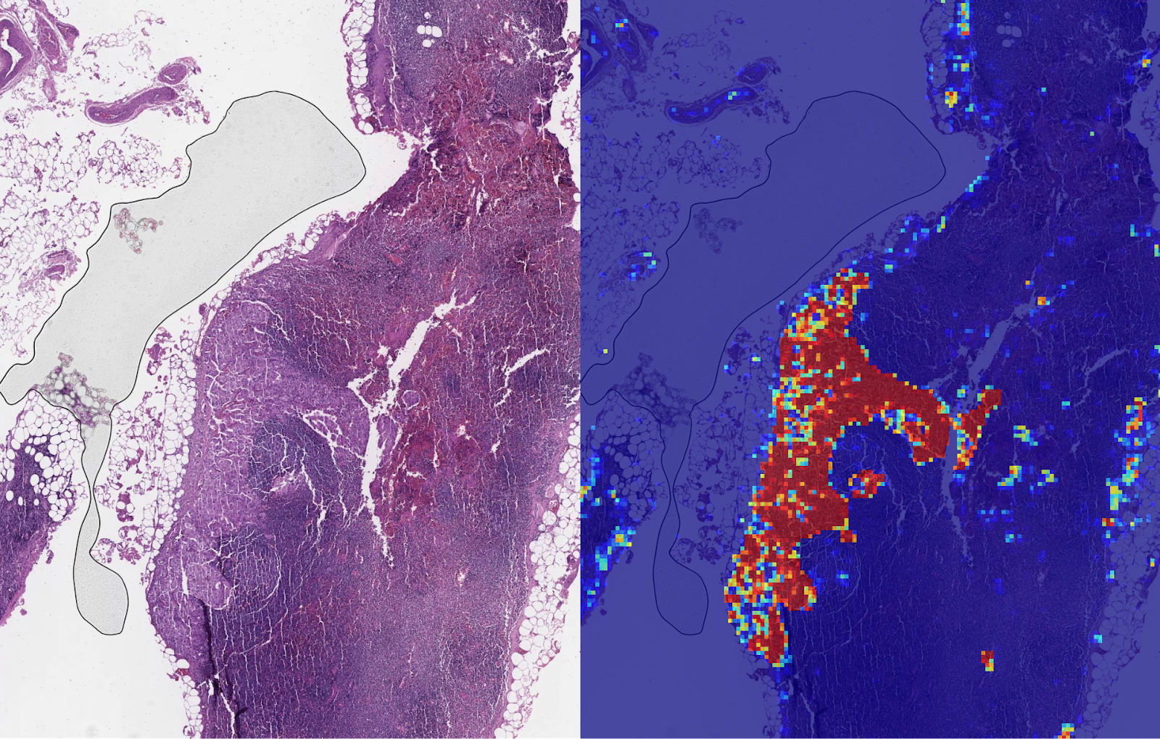
LYNA
Recientemente han desarrollado una herramienta llamada LYNA para identificar cáncer de mama.
Esto tumores pueden ser difíciles de detectar por el ojo humano especialmente cuando apenas se está desarrollando el tumor y es pequeño.
El algoritmo desarrollado en LYNA tienen un accuracy de cerca del 99% a la hora de detectar este tipo de cáncer y a pesar de que se requiere de mejoras ya en algunos hospitales se usa.
Notes:
Usar para slides de texto e imagen. Si no alcanza, no sobrecargar, usar otra con el mismo título para indicar que continúa el mismo módulo.

Slide 51

Clue
Esta es una aplicación desarrollada en Alemania que utiliza Data Science con el fin de pronosticar los ciclos menstruales registrando diversas variables importantes.
Los usuarios se les notifica cuando son fértiles en la cúspide de un periodo o en su defecto cuando tienen un riesgo elevado de padecer afecciones como embarazos ectópicos (ovulo fecundado crece fuera de cavidad principal del útero).
Notes:
Usar para slides de texto e imagen. Si no alcanza, no sobrecargar, usar otra con el mismo título para indicar que continúa el mismo módulo.

Slide 52

UPS
Utilizan Data Science para optimizar el transporte de paquetes. Para esto utilizan Herramientas de Planeación interconectada (NPT) que incorpora Machine Learning e IA para poder superponerse a las diferentes dificultades de la logística y ante adversidades climáticas
A través de este sistema se sugieren rutas para la entrega de los diferentes paquetes, usando esta plataforma la compañia ha ahorrado entre 100 a 200 millones de USD en 20210
Notes:
Usar para slides de texto e imagen. Si no alcanza, no sobrecargar, usar otra con el mismo título para indicar que continúa el mismo módulo.

Slide 53

Moneyball-ING
El club de fútbol Liverpool FC el cual es conocido por su exitoso presente ha utilizado Data Science para su beneficio. Al igual que el equipo Oakland A’s ha logrado conseguir muy buenos jugadores antes de que otros equipos ricos se den cuenta de que existen.
Para esto utilizan un modelo que es capaz de cuantificar el desempeño de cada jugador teniendo en cuenta pases, velocidad, distancia recorrida e influencia general en asistencias y goles, así como su influencia en victorias.
Notes:
Usar para slides de texto e imagen. Si no alcanza, no sobrecargar, usar otra con el mismo título para indicar que continúa el mismo módulo.

Slide 54

Airbnb
La Ciencia de datos ayudó a renovar por completo la funcion de busqueda de Airbnb. antes se priorizaron los alquileres mejor calificados ubicados a cierta distancia del dentro de las ciudades, eso implicaba conseguir alquileres buenos pero no siempre en los mejores vecindarios
Se resuelve este problema con un truco, el cual fue dar prioridad a los alquileres en lugares que tienen una alta densidad de reservas Airbnb, aunque aun hay algunas dificultades por mejorar
Notes:
Usar para slides de texto e imagen. Si no alcanza, no sobrecargar, usar otra con el mismo título para indicar que continúa el mismo módulo.

Slide 55

Uber Eats
El objetivo principal de este servicio es llevar la comida caliente lo más rápido posible. Para cumplir con esto utilizan Machine Learning, modelos estadísticos junto con un staff meteorológico.
Con el fin de optimizar el proceso de delivery el equipo tiene que predecir como cada posible variable (desde tormentas hasta cumpleaños) impactan en el tráfico y el tiempo de cocina.
Notes:
Usar para slides de texto e imagen. Si no alcanza, no sobrecargar, usar otra con el mismo título para indicar que continúa el mismo módulo.

Slide 56

Instagram
Instagram utiliza la ciencia de datos para orientar sus publicaciones patrocinadas. Los cientificos de dato extraen informacion de Instagram y Facebook que tienen una estructura de seguimiento web exhaustiva sobre muchos usuarios.
A partir de esto el equipo elabora algoritmos que convierten los me gusta y comentarios, uso de otras aplicaciones e historial web para generar predicciones de productos que podrían comprar
Notes:
Usar para slides de texto e imagen. Si no alcanza, no sobrecargar, usar otra con el mismo título para indicar que continúa el mismo módulo.

Slide 57

Meta
Meta usa la ciencia de datos de varias maneras, pero una de sus funciones más populares es la barra lateral "Personas que quizás conozcas", que aparece en la pantalla de inicio de la red social.
Se basa en la lista de amigos, las personas con las que han sido etiquetados en las fotos y dónde han trabajado y estudiado. También se basa en "matemáticas" en donde la ciencia de redes es usada para el crecimiento de la red social de un usuario en función del crecimiento de las redes de usuarios similares.
Notes:
Usar para slides de texto e imagen. Si no alcanza, no sobrecargar, usar otra con el mismo título para indicar que continúa el mismo módulo.

Slide 58
¿Preguntas?
Notes:
Obligatoria. Se sugiere ubicar al finalizar la explicación de algún tema, para abrir formalmente el espacio de preguntas y ordenar la interacción.

Slide 59
CLASE N°0
Glosario
Data Science: campo interdisciplinario que utiliza métodos científicos, procesos, algoritmos y sistemas con el fin de extraer conocimientos e insights de datos estructurados, no estructurados y semiestructurados
Data Scientist: persona que es capaz de tomar proyectos de Data Science desde el inicio al fin. Pueden almacenar grandes cantidade de información, crear modelos predictivos y presentar resultados.
Data Engineers: personas versátiles capaces de usar la ciencia de computación para procesar grandes cantidades de datos. Se enfocan en procesos de codigo, limpieza de datos e implementar solicitudes de los data Scientists
Data Analysts: personas que ayudan a otras personas dentro de la compañía a entender solicitudes específicas por medio de gráficas y resúmenes numéricos.
Notes:
Se puede usar para comenzar o finalizar la clase, según sea más conveniente..
Recurso: Glosario
Repasa y define rápidamente los conceptos centrales acumulados. Ayuda a los estudiantes a recuperar aquellos saberes que se darán por dados.
Sugerencia:
Puede incorporarse links e imágenes que apoyen al concepto presentado.

Slide 60
Resumen
de la clase hoy
Cuarta Revolución Industrial
El Ambiente de la Industria 4.0
Transformación Digital
Ciclo de vida de un proyecto de ciencia de datos
Valor y retorno de la Ciencia de Datos
Notes:
Obligatoria siempre. Completar el resumen con palabras claves de lo visto. En caso de cerrar con el “mapa de conceptos” se puede sacar.

Slide 61
Muchas gracias.
Notes:
Todas las clases

Slide 62
Notes:
Todas las clases

